Slide 1

Volun Up
기부 및 봉사활동 커뮤니티 사이트
스마트IoT 20165310 김중권
2021-1 웹서버구축 프로젝트

Slide 2

목차
01 >>
개발 배경
02 >>
개발 시나리오
03 >>
화면 구성
04 >>
향후 계획 및 기대효과

Slide 3
Part 1,
개발 배경
봉사활동
학창시절 의무 봉사 시간을 채우기 위해 봉사활동을 찾아보았다.
마땅한 봉사활동을 찾지 못해 의미있는 활동을 하지 못했다.
청소년 신분으로 참여할 수 있는 봉사활동 정보를 찾기 어려웠다.
봉사활동 커뮤니티 사이트

Slide 4
Part 1,
개발 배경
1
봉사활동 관련 정보
2
봉사 관련 커뮤니티
3
기부단체 관련 정보

Slide 5


Part 1,
개발 배경
Volun Up
Volume Up!
Volunteer Up!

Slide 6
Part 2,
개발 시나리오
donate.jsp
Index.jsp
commu.jsp
commu_add.jsp
기부단체 찾기
(개발 진행 중)
게시글 입력 폼
메인페이지
커뮤니티 게시판
volunteer.jsp
crawler.jsp
dbconn.jsp
commuprocess.jsp
봉사활동 찾기
(개발 진행 중)
보도 자료 크롤링
DB 접근
게시글 등록

Slide 7
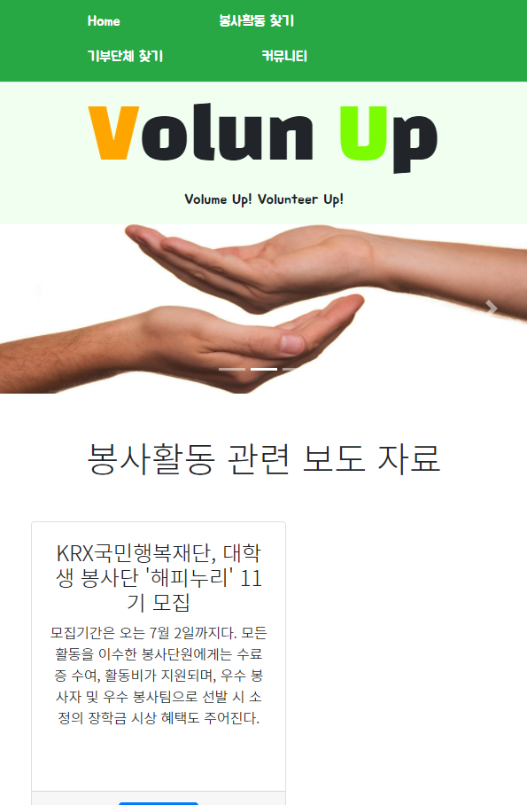
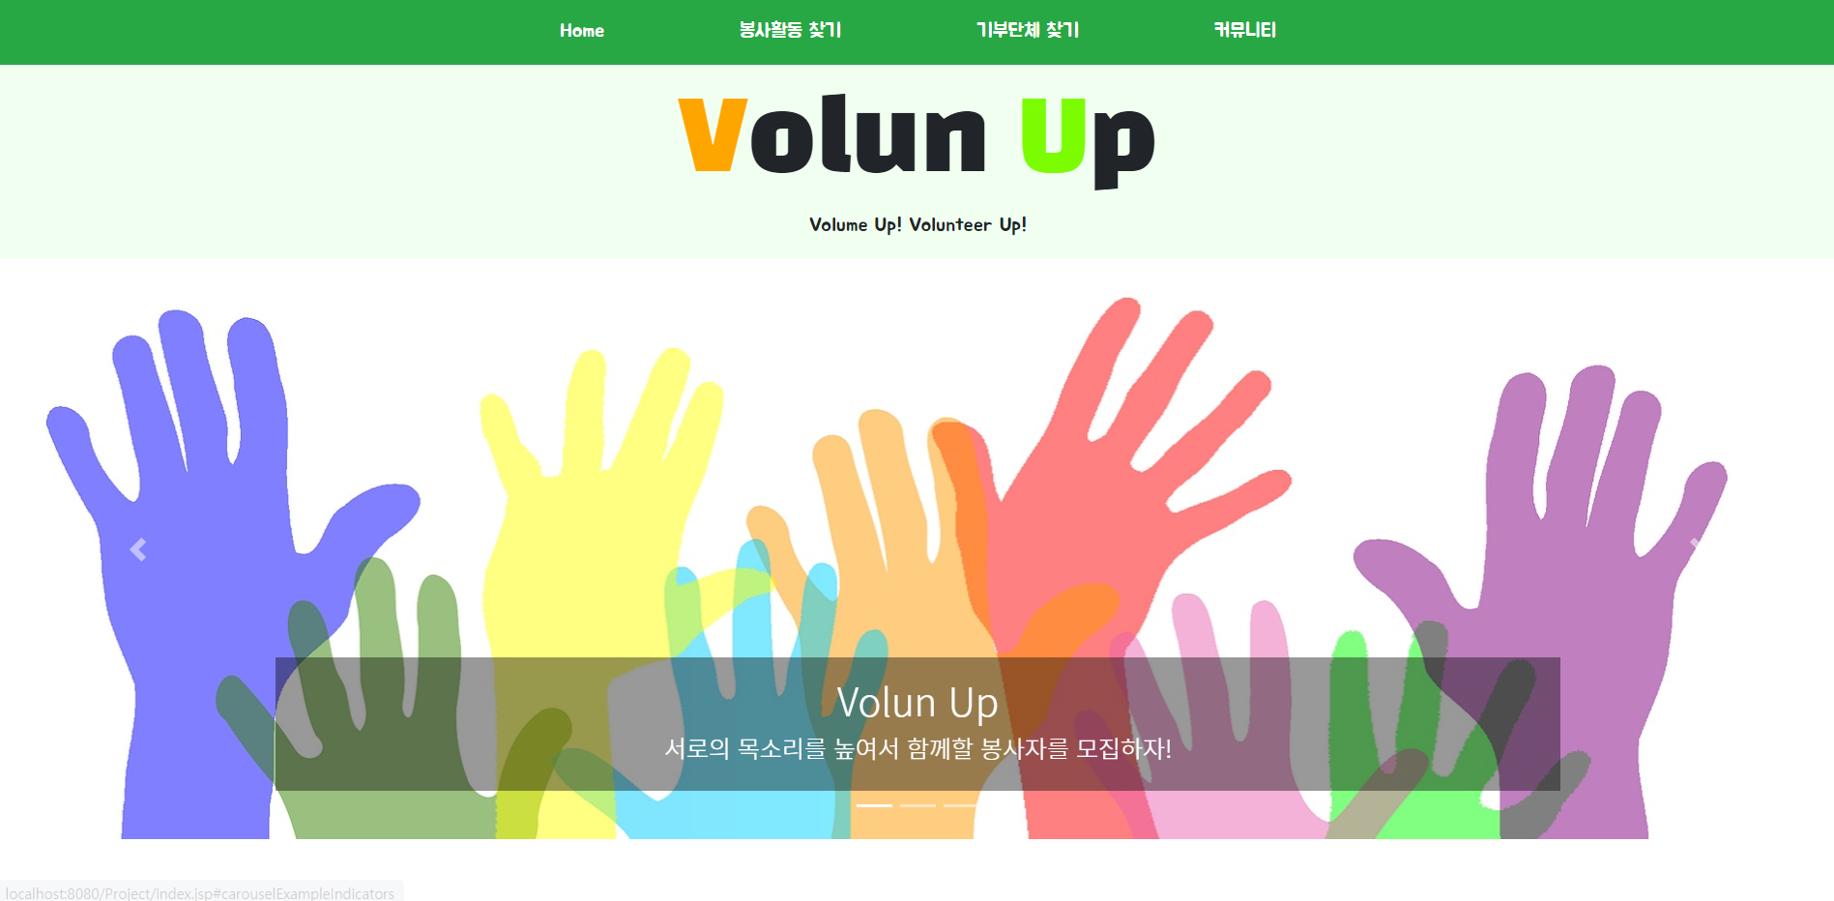
Part 3,
화면 구성

Slide 8


Part 3,
화면 구성
부트스트랩
jsoup
jdbc / mysql
프론트엔드 프레임워크
전체적인 디자인 담당
class속성만으로 스타일 지정 가능
빠르고 깔끔하게 디자인
Java 오픈소스 라이브러리
html 파싱 기능
크롤링 기능 구현 시 사용
Database
Database 연동

Slide 9
Part 4,
향후 계획 및 기대효과
자비빈즈 기능 도입
공공데이터를 활용한 맞춤형 정보 제공
게시판 기능 추가
(댓글, 조회수 등)
사이트 내 컨텐츠 추가
STEP 1
STEP 2
STEP 3
STEP 4
>>
>>
>>
기대효과
1. 커뮤니티를 통해 봉사자들의 친목을 도모하며 봉사활동을 촉진시킬 수 있음
2. 봉사활동에 대한 소식을 쉽고 빠르게 접할 수 있음
3. 맞춤형 봉사활동 찾기 기능을 통해 원하는 유형의 봉사활동을 쉽게 알아볼 수 있음
4. 봉사활동 참여가 어렵지 않다는 것을 인식시킬 수 있음

Slide 10
감사합니다

